Slide 1
МАДОУ детский сад №13 группа№12
«Мы немножко подрастем – защищищать страну пойдем»

Slide 2
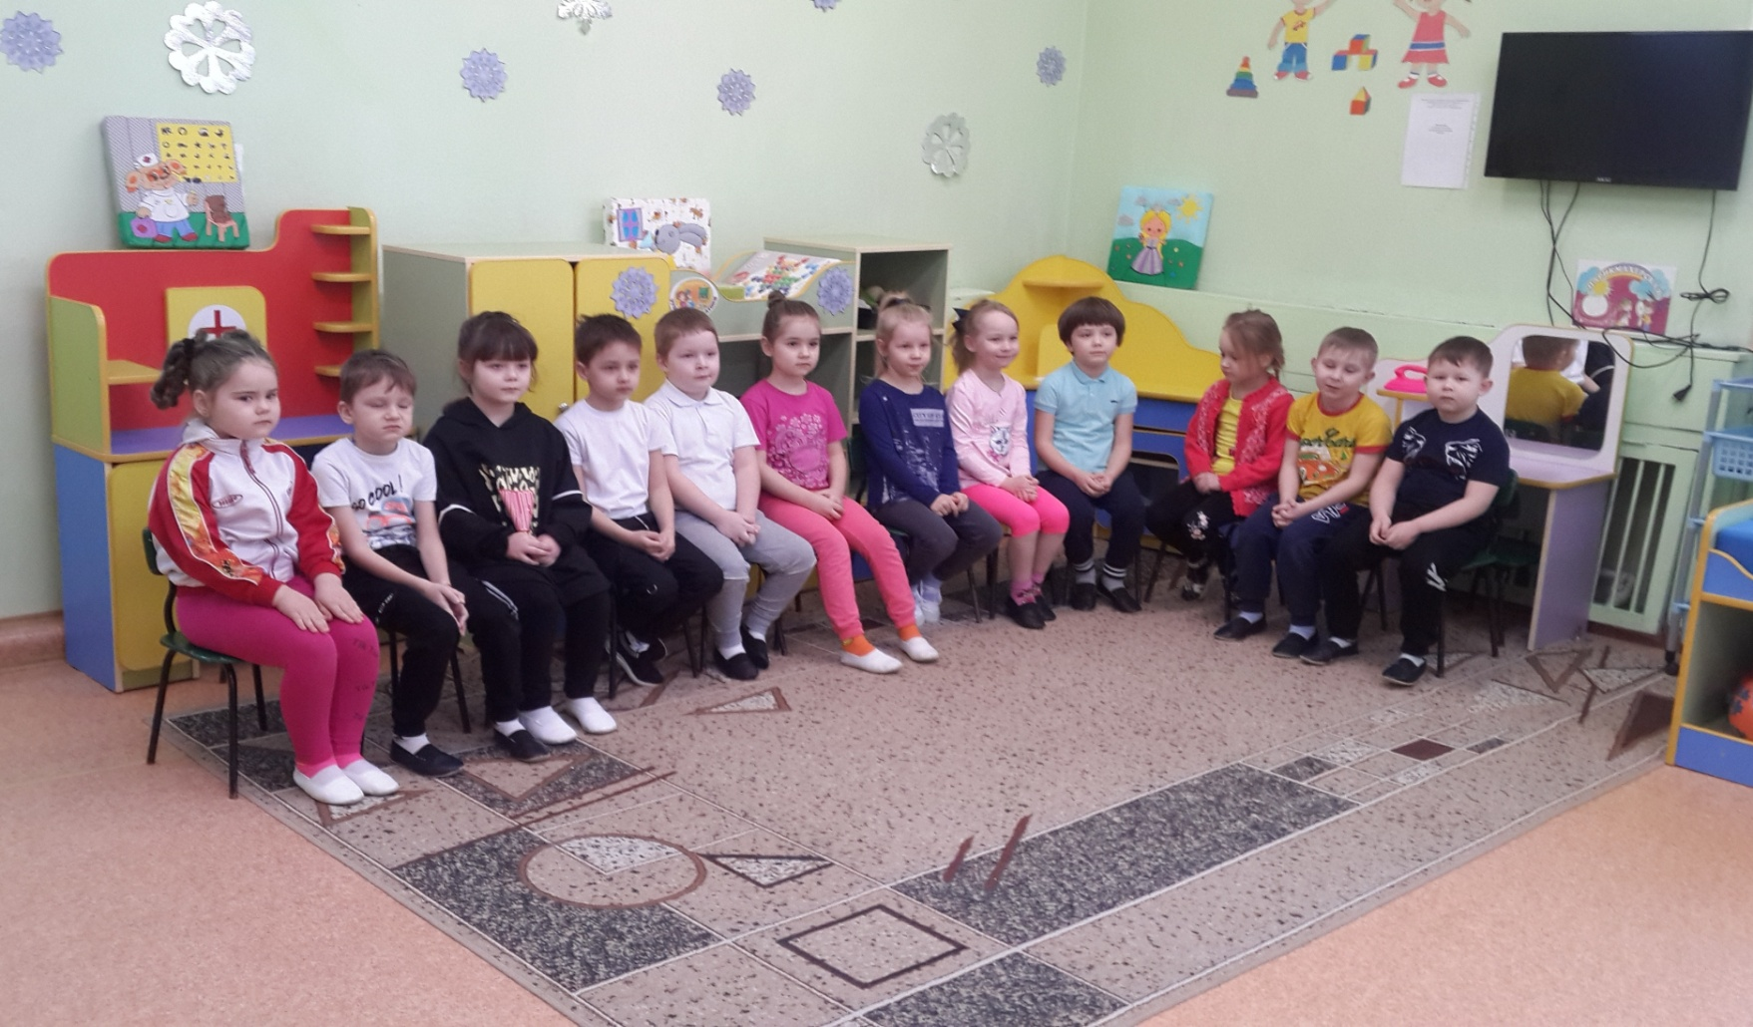
19 ФЕВРАЛЯ В НАШЕЙ ГРУППЕ ПРОШЛО ТЕМАТИЧЕСКОЕ ЗАНЯТИЕ, ПОСВЯЩЕННОЕ 23 ФЕВРАЛЯ

Slide 3
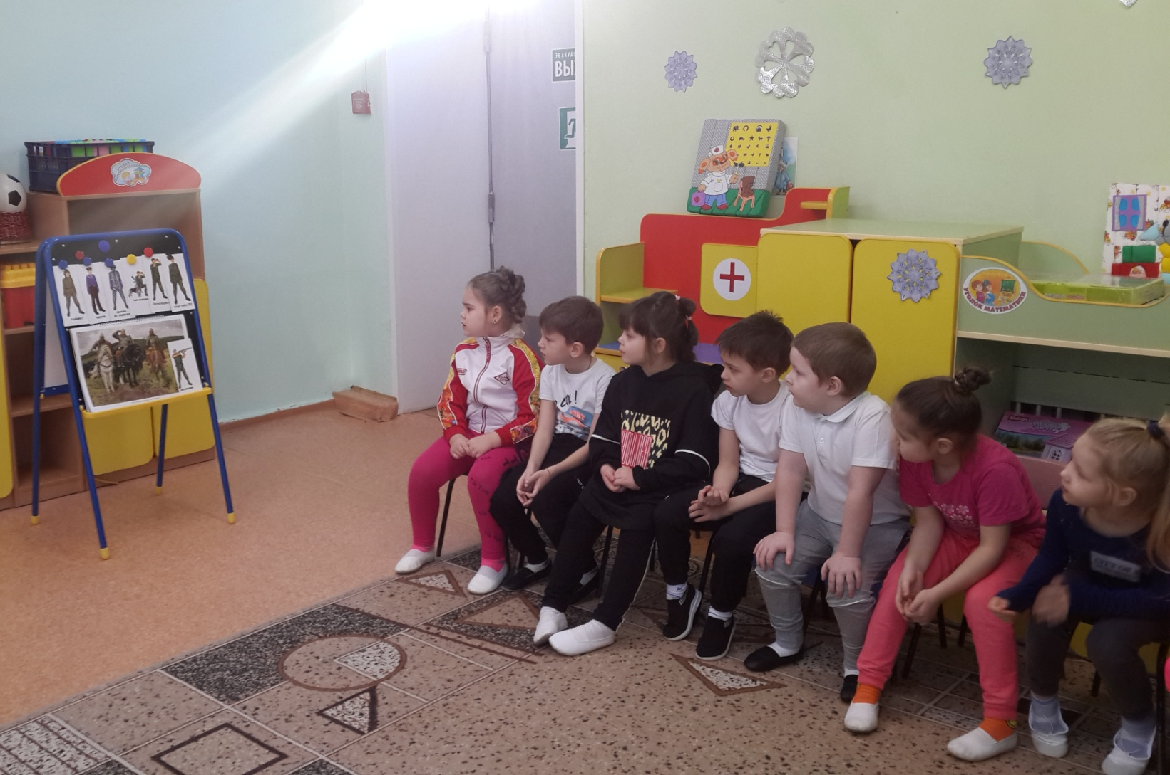
Дети знакомились с разными родами войск

Slide 4
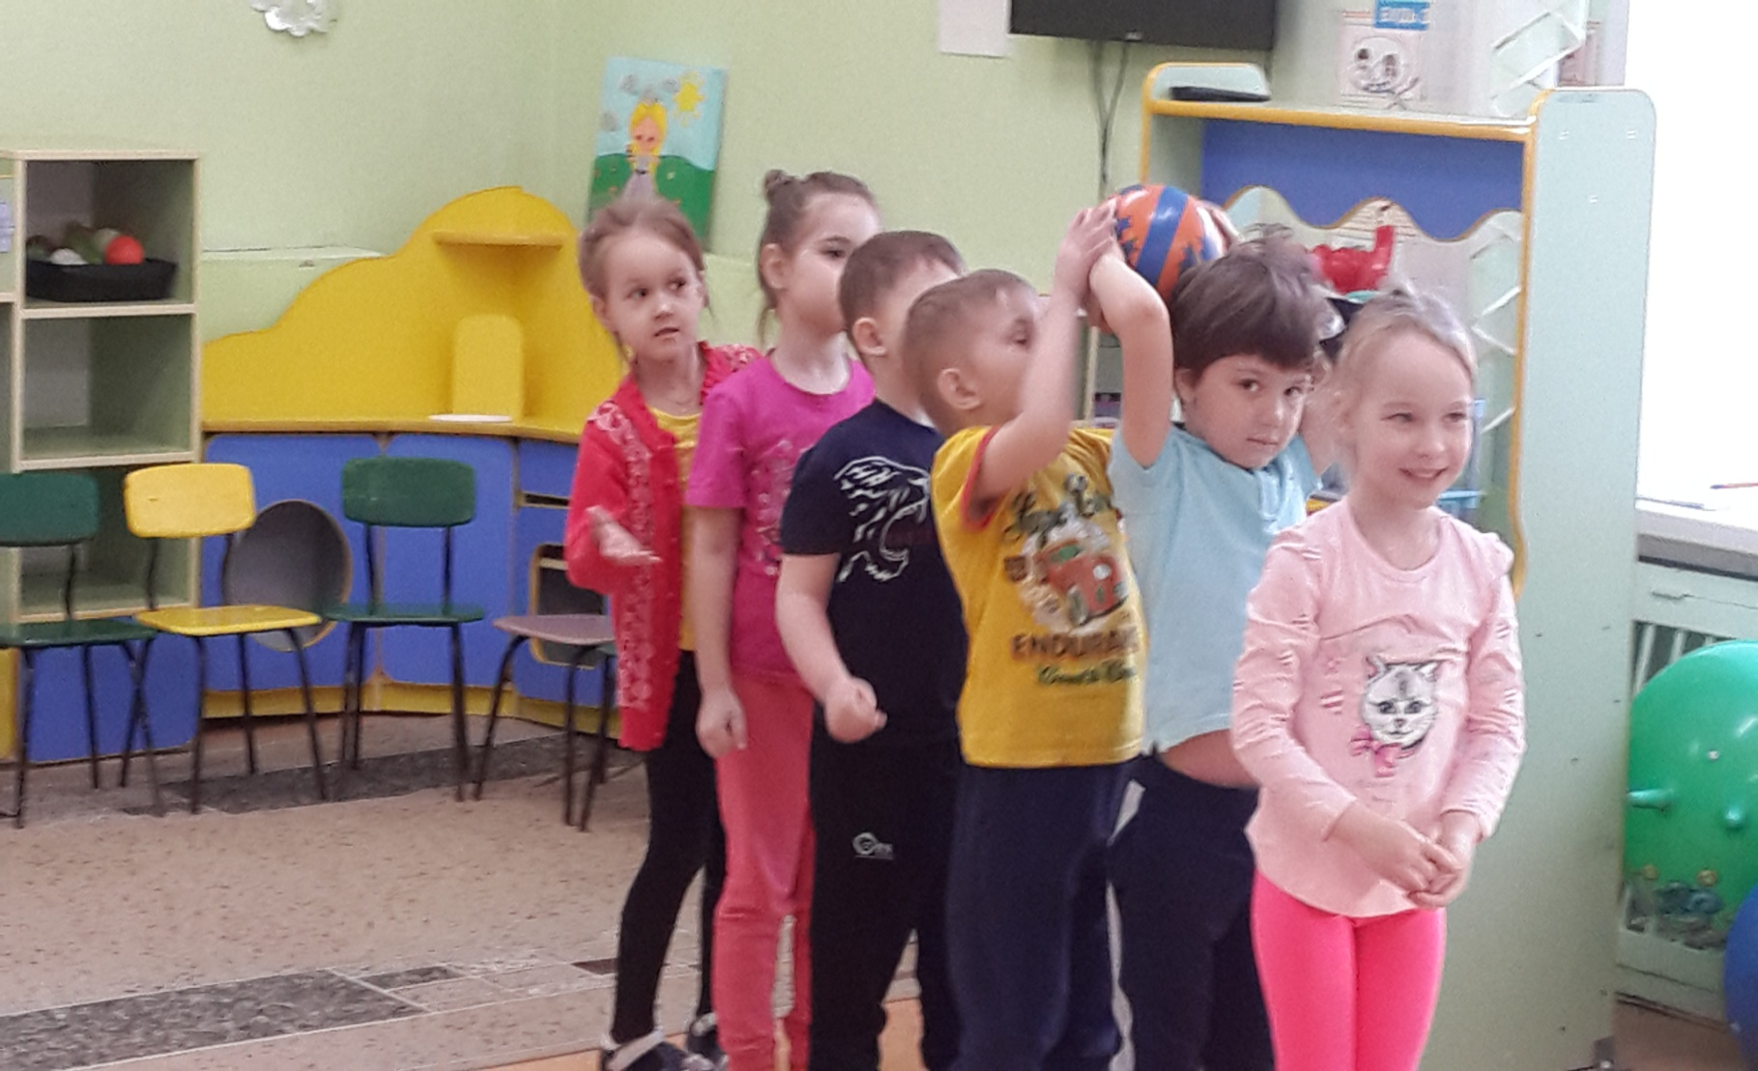
С удовольствием приняли участие в играх и конкурсах

Slide 5
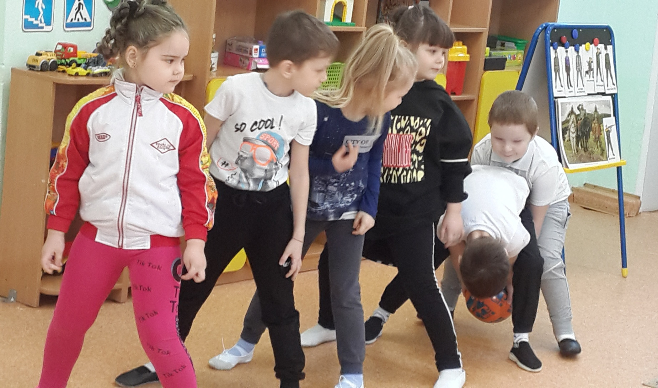
«Передай снаряд»

Slide 6
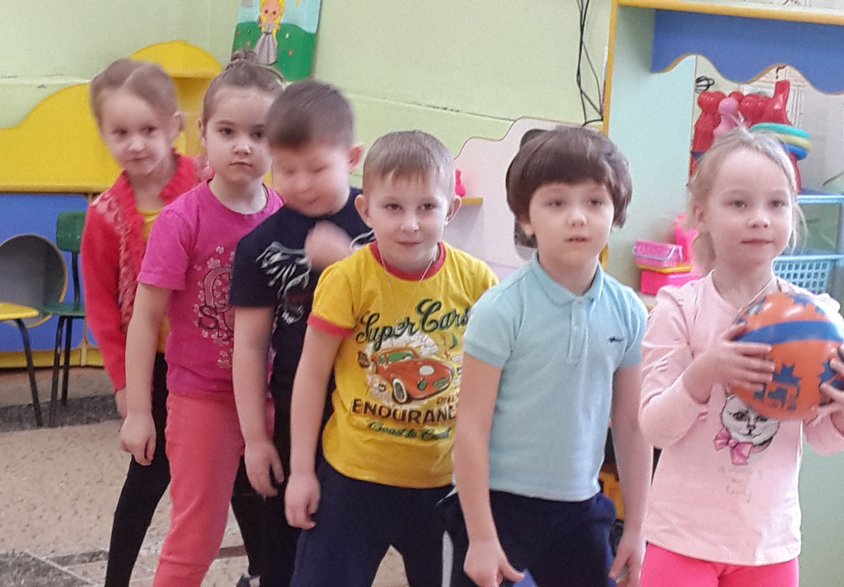
«Кто быстрее?»

Slide 7
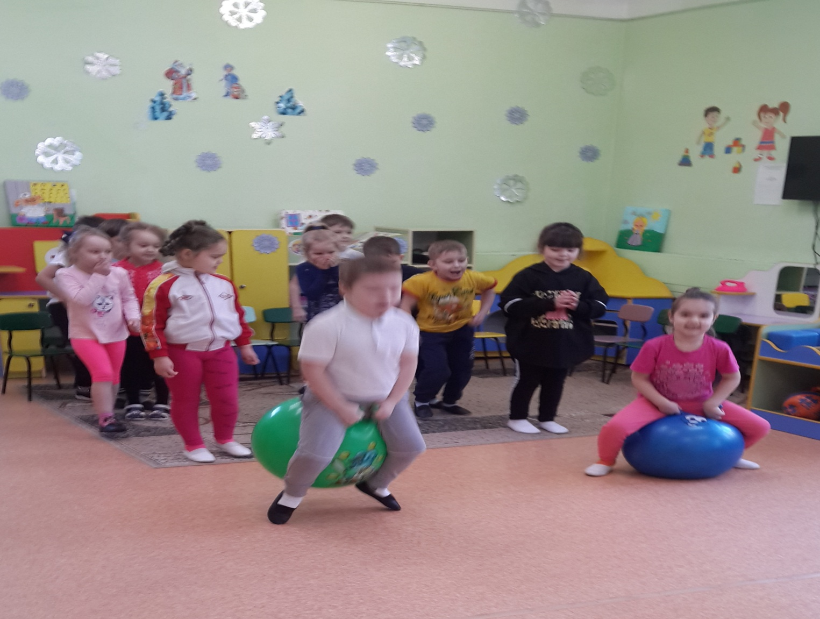
«Каваллеристы»

Slide 8
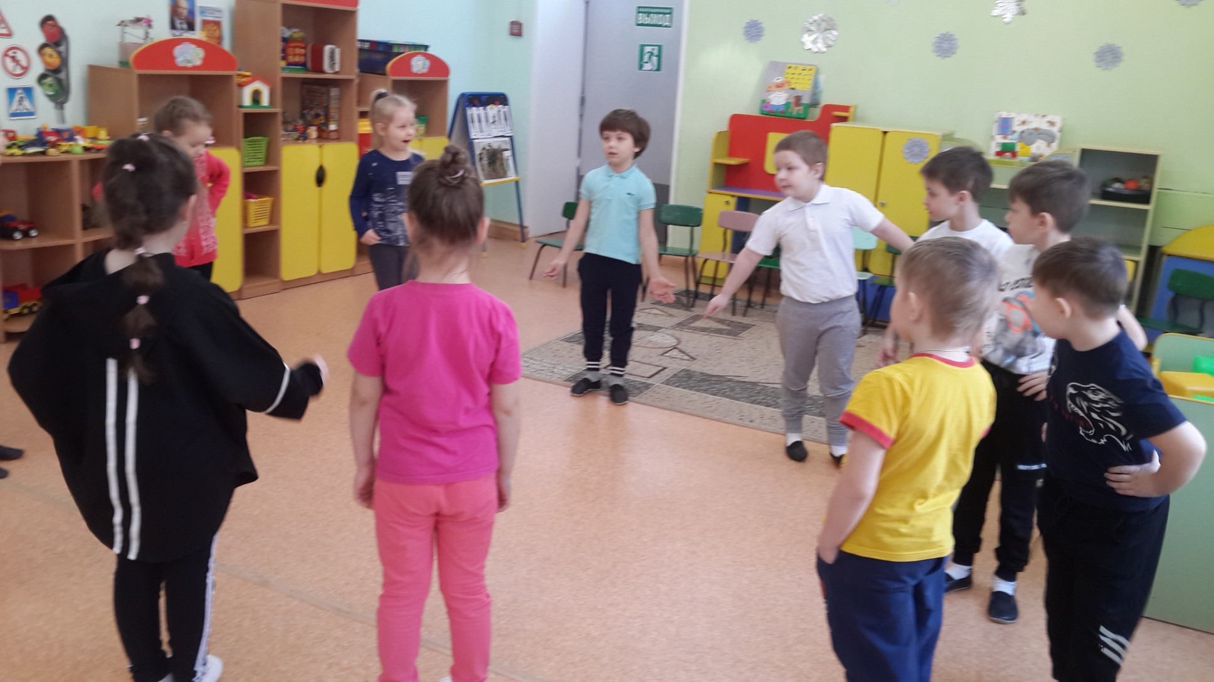
«Летчики»

Slide 9
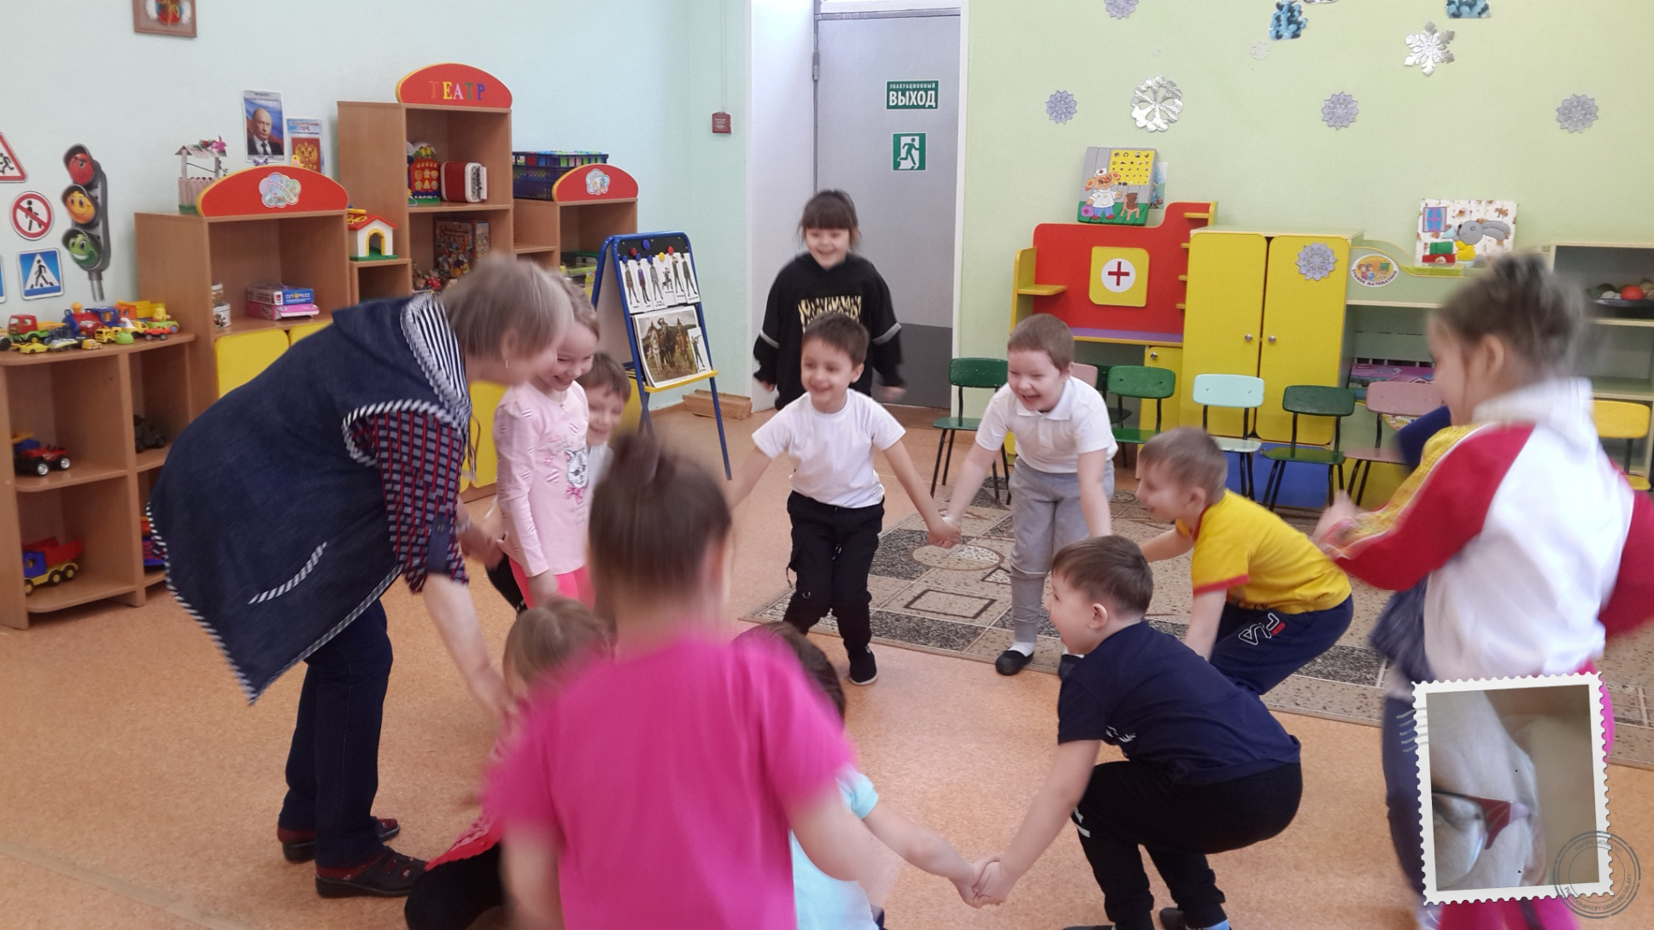
«Граница на замке»

Slide 10
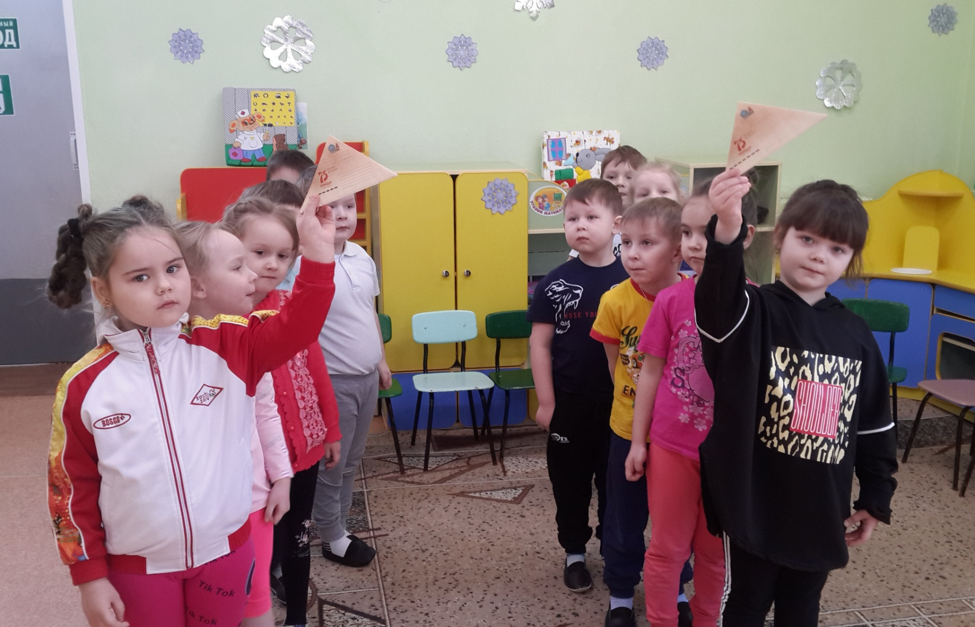
«Передай донесение»

Slide 11
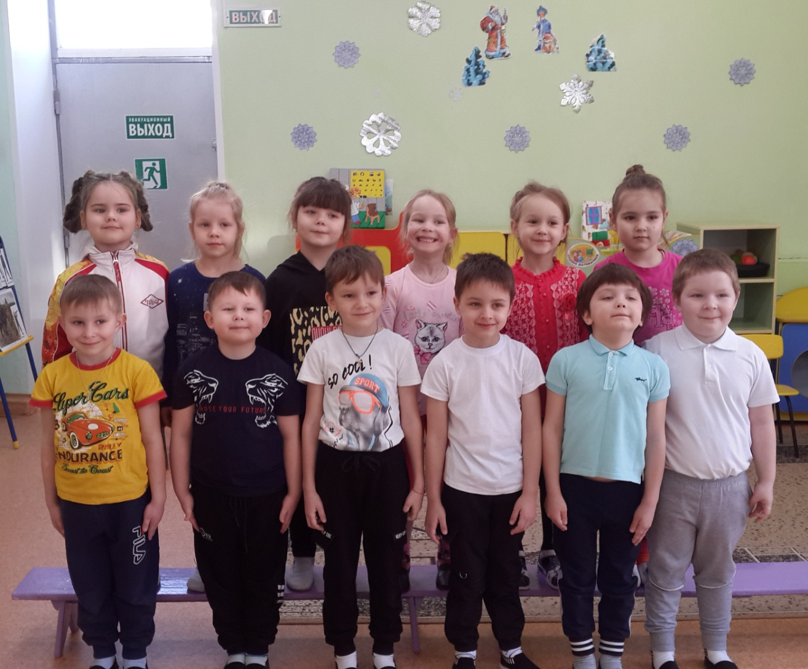
Будущие защитники России»

Slide 12
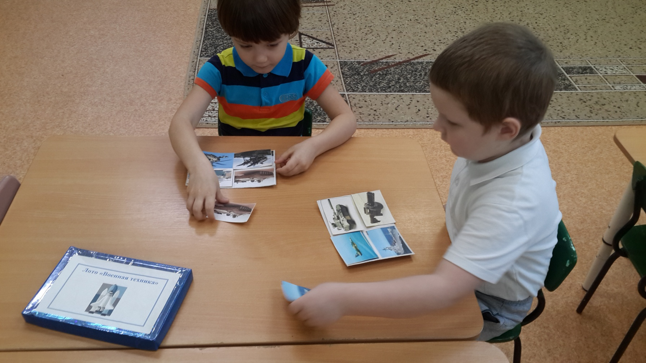
«Военная техника»

Slide 13
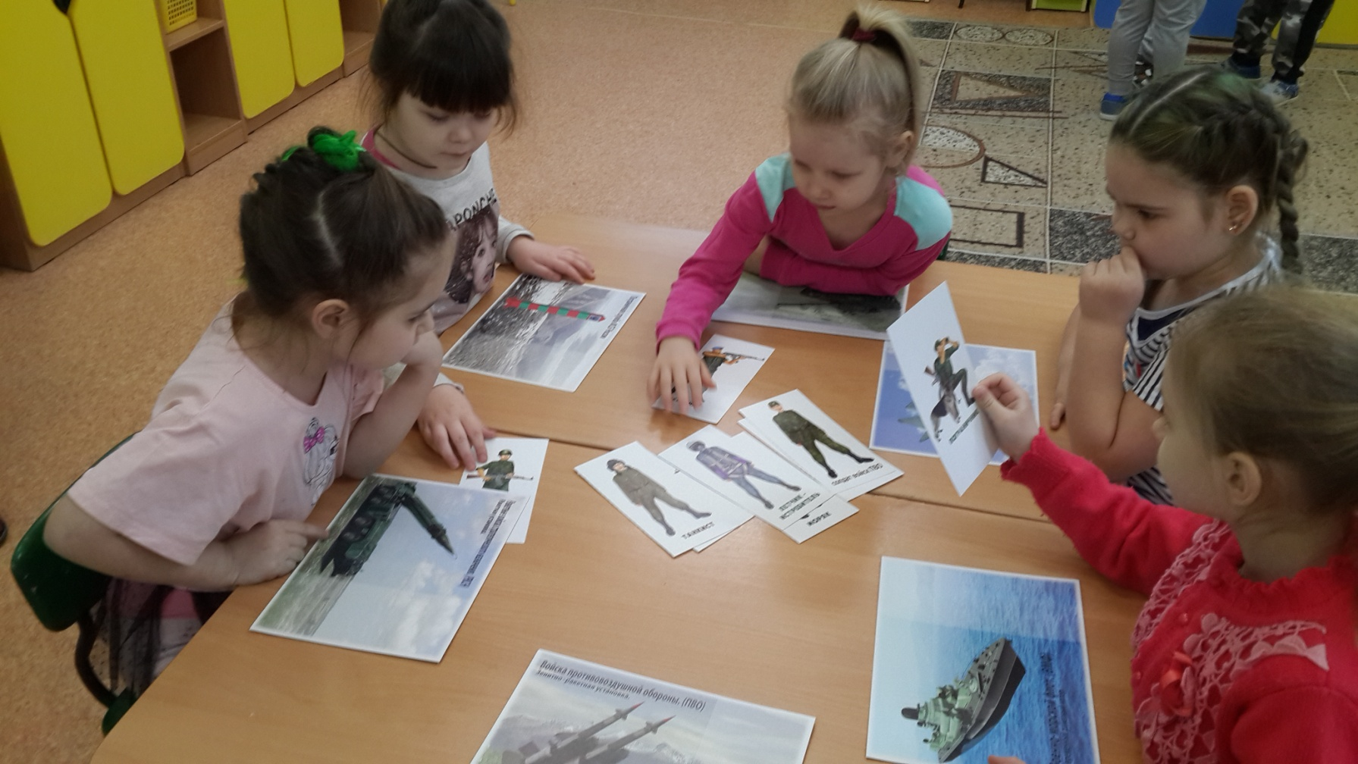
«Рода войск»

Slide 14
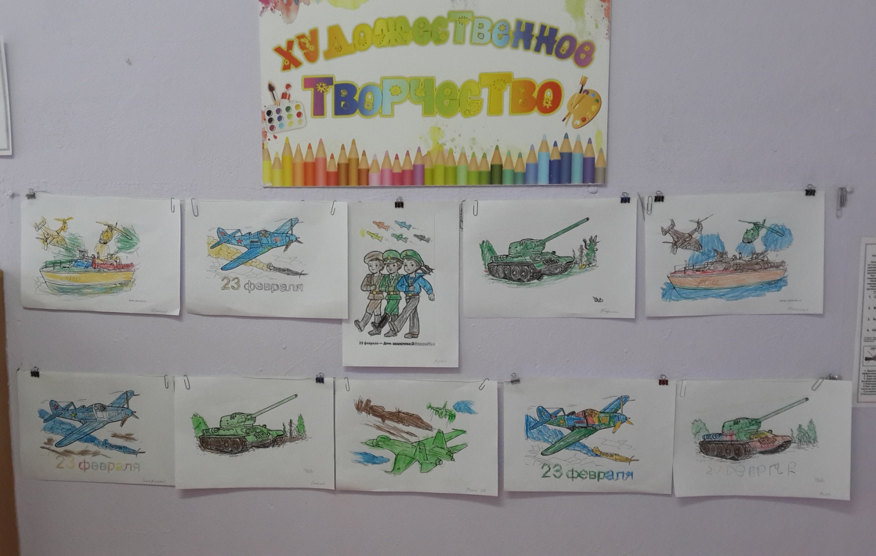
Выставка рисунков «Наша Армия сильна»

